Slide 1
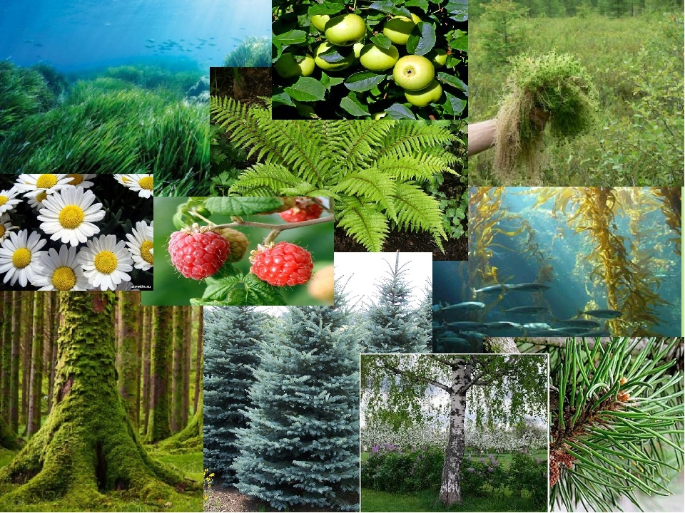
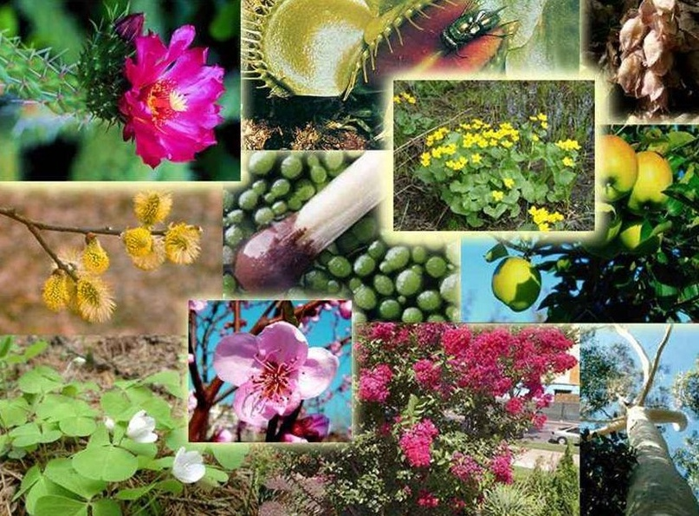
Тема урока:
« Царство Растения»

Slide 2
Общая характеристика растений:
Особенности клеточного строения (наличие
хлоропластов, вакуоли, клеточной стенки,
содержащей целлюлозу);
2. Неограниченный рост;
Автотрофный тип питания (прохождение
фотосинтеза);
Организм состоит из органов (вегетативных и
генеративных).

Slide 3
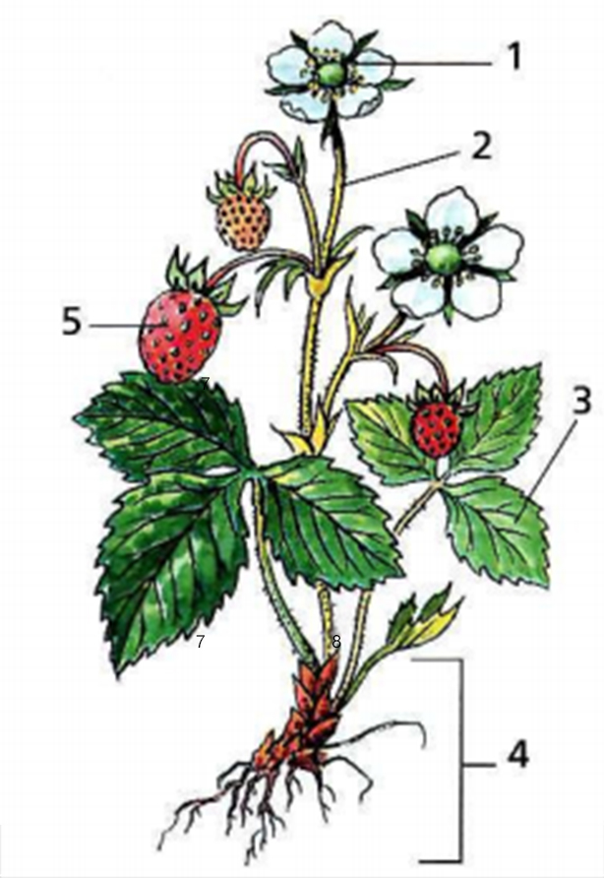
Строение цветкового растения

Slide 4
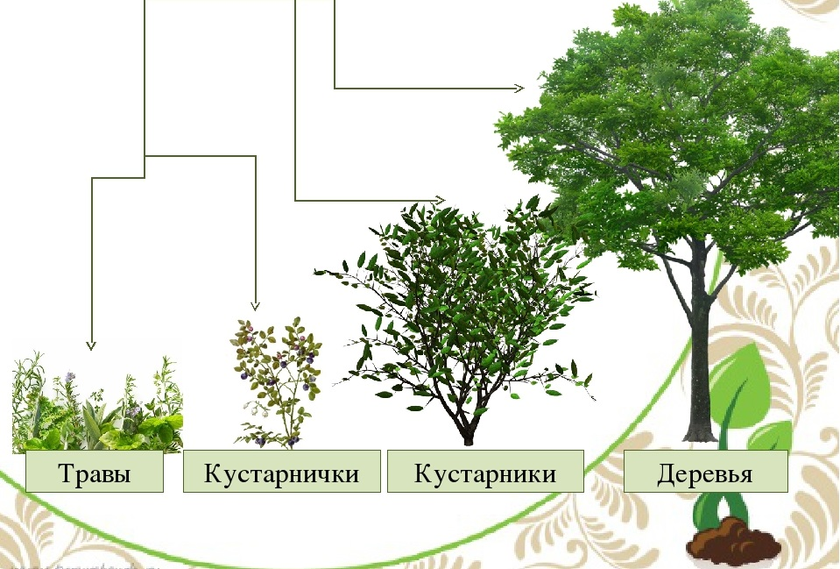
Жизненная форма растения
- это внешний облик растения.

Slide 5

Физкультминутка
Жизненные формы:
Дерево – тянемся вверх
Кустарник – хлопаем в ладоши
Трава - приседаем

Slide 6
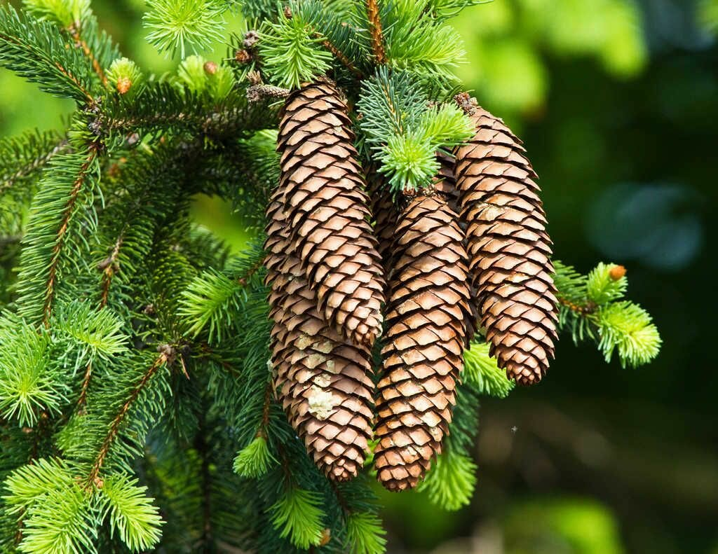
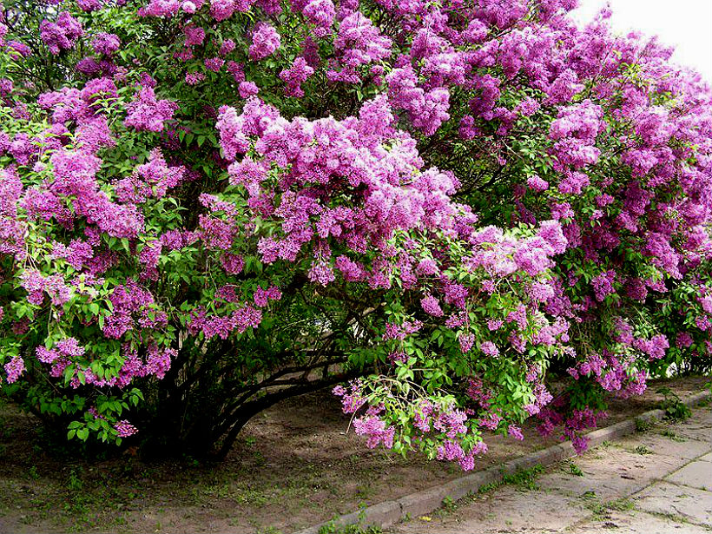
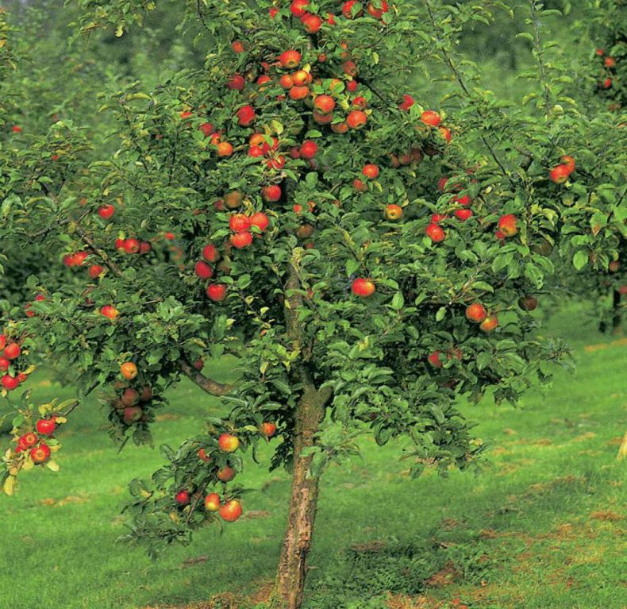
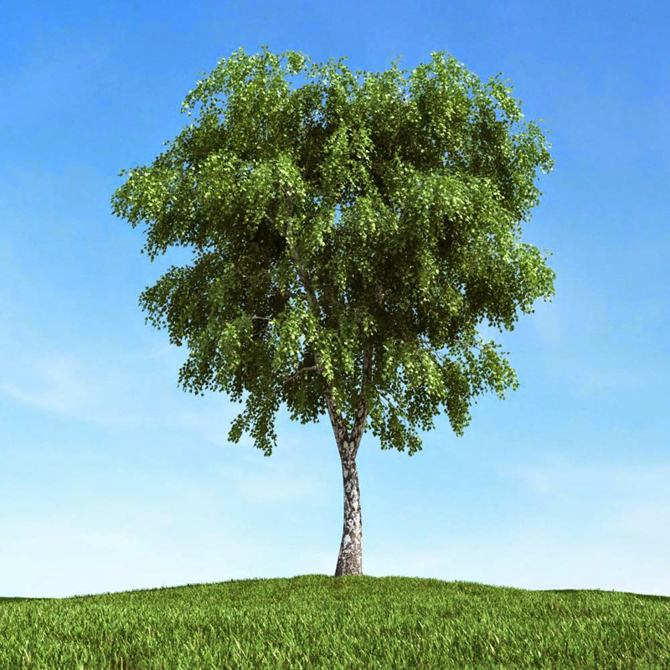
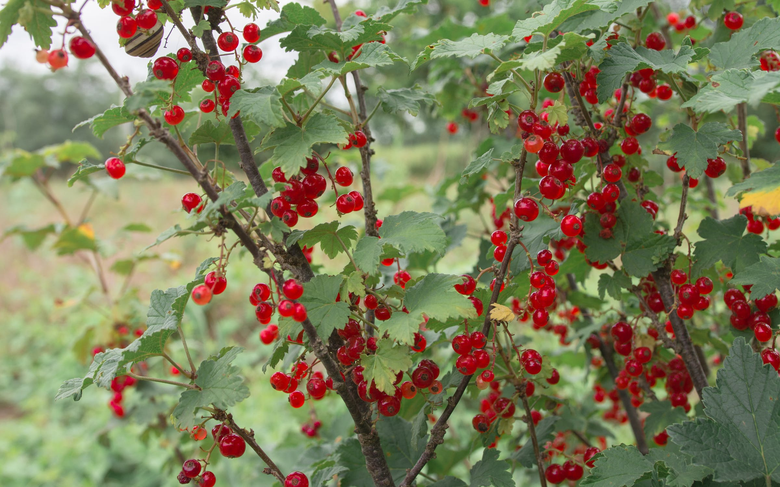
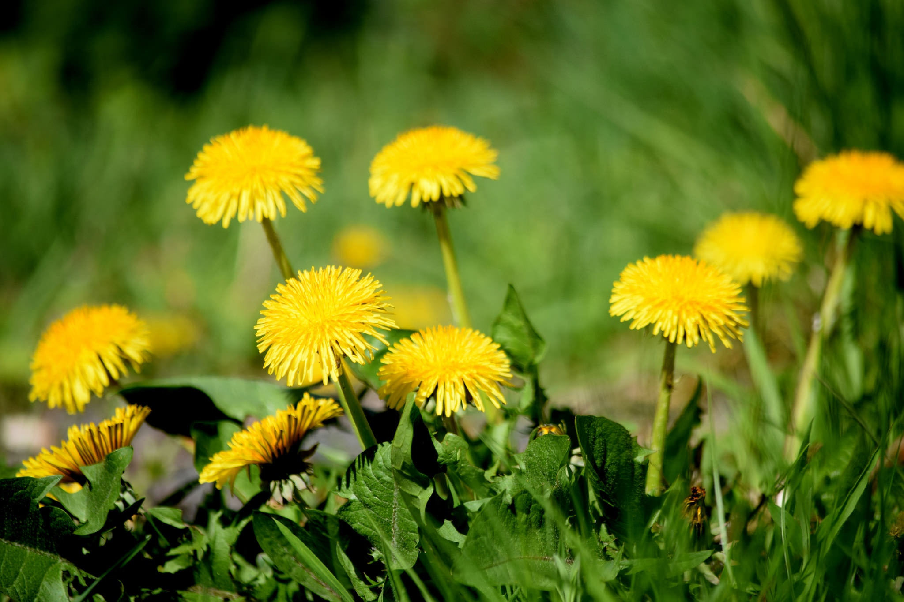
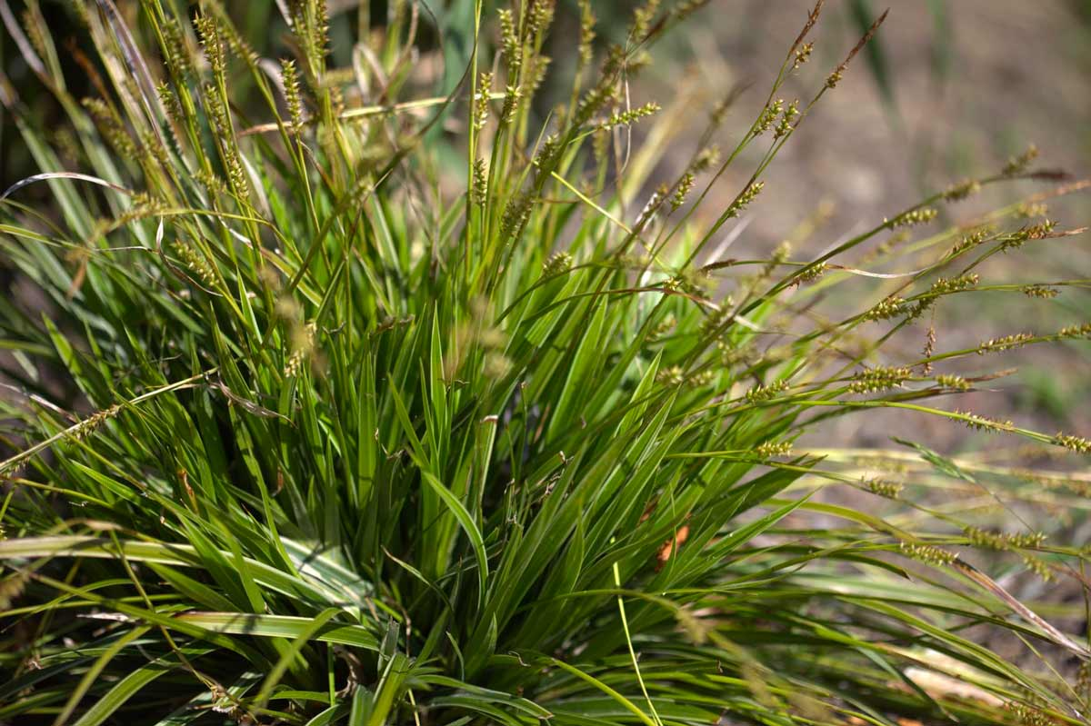

Slide 7
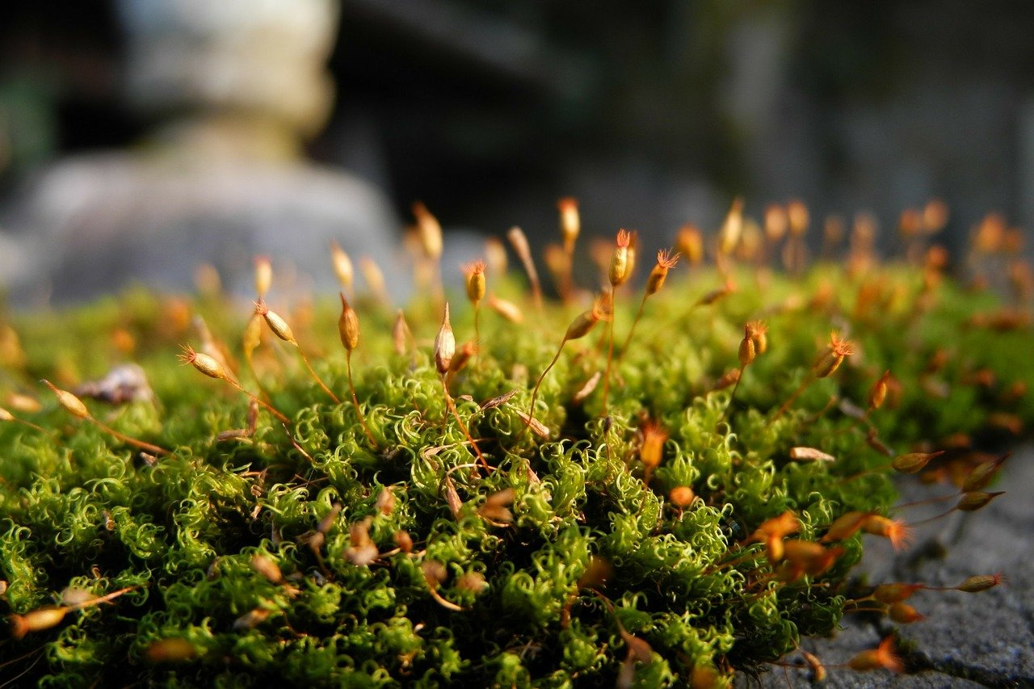
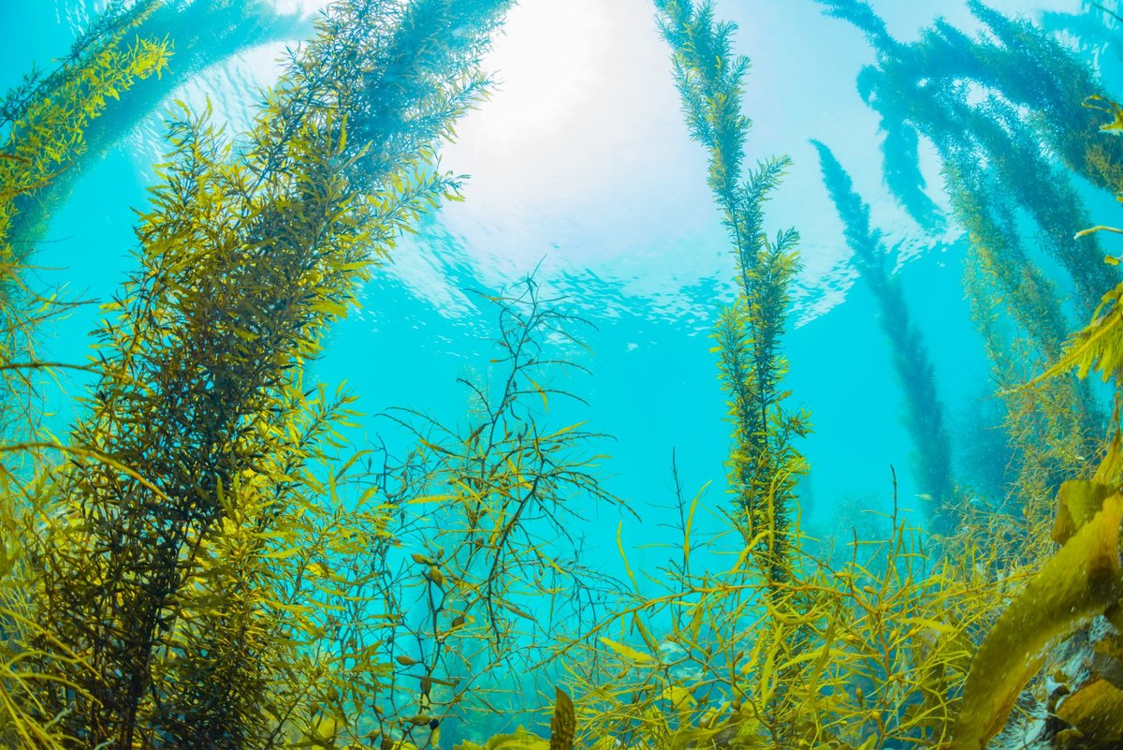
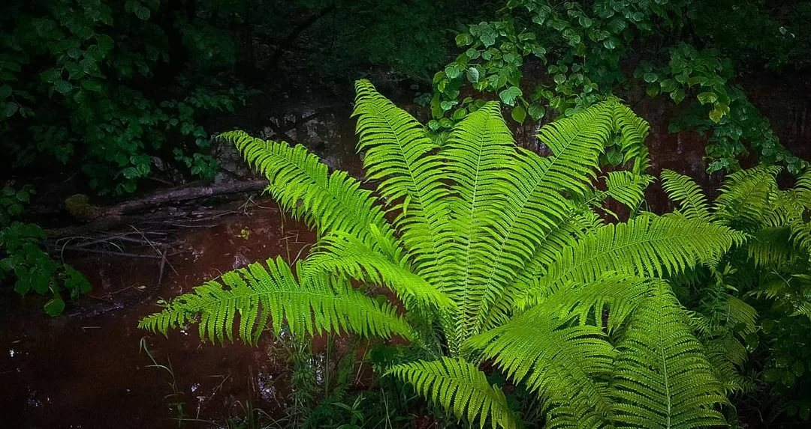
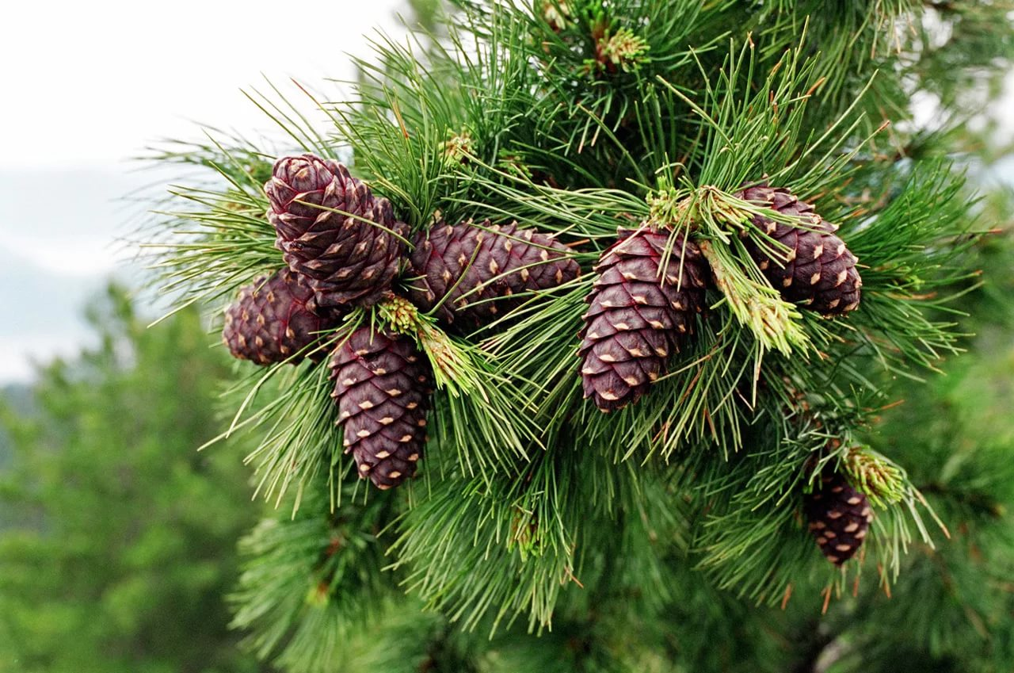
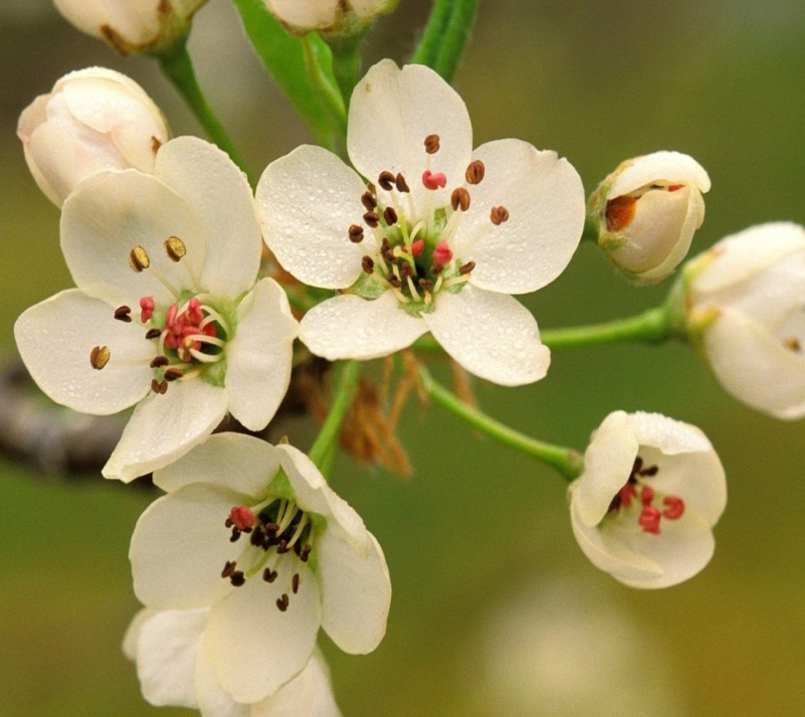
Многообразие растений

Slide 8

Рефлексия
Сегодня на уроке я узнал (-а) …
Мне понравилось …
Мне было трудно …

